Slide 1
Публичный отчет ГБУ «Центр мониторинга качества образования Минобрнауки РС (Я)» за 2019 г.
Попова Надежда Герасимовна,
директор ГБУ «Центр мониторинга качества образования Минобрнауки РС (Я)»
16 января 2020 г.

Slide 2
Государственная итоговая аттестация по образовательным программам основного общего и среднего общего образования
Мониторинг качества образования

Slide 3
Выполнение государственного задания за 2019 год
№ | Наименование работы | План | Выполнение
1 | Техническое сопровождение и эксплуатация, вывод из эксплуатации информационных систем и компонентов информационно-телекоммуникационной инфраструктуры.
1.1 | Информационная система обеспечения специальной деятельности (количество учетных записей) | 42500 | 43748 (102,9 %)
1.2 | Центр обработки данных (человеко-экзамены) | 87000 | 94385 (108,5)
2 | Создание и развитие информационных систем и компонентов информационно-телекоммуникационной инфраструктуры (информационная поддержка РИС) | 74 | 75 (101,4%)
3 | Оценка качества образования (количество мероприятий) | 8 | 10 (125%)
Notes:
–

Slide 4
Федеральная служба по надзору в сфере образования и науки
(Рособрнадзор)
ФГБУ «Федеральный центр тестирования»
ФГБНУ «Федеральный институт педагогических измерений»
ФГБУ “Федеральный институт оценки качества образования”

Slide 5
Организация и проведение
государственной итоговой аттестации
Организационное обеспечение проведения государственной итоговой аттестации
Межведомственная рабочая комиссия при Правительстве Республики Саха (Якутия) (Балабкина О.В., заместитель Председателя Правительства РС(Я))
Государственная экзаменационная комиссия ГИА-11
Егоров В.А., министр образования и науки РС (Я)
Координация деятельности по ГИА-9 и ГИА – 11, процедурам оценки качества образования - Отдел общего образования Минобрнауки РС(Я)
(Тен Л.Б.; кураторы ГИА -11 – Абрамова Т.С.; ГИА -9 – Готовцева О.Г.)
Государственная экзаменационная комиссия ГИА-9
Любимова И.П., I заместитель министра образования и науки РС (Я)
Организационно-технологическое обеспечение проведения ГИА, процедур оценки качества образования
ГБУ “ЦМКО Минобрнауки РС(Я)”
(Попова Н.Г.)
Контрольно-надзорная деятельность по ГИА, процедурам оценки качества образования
Департамент по контролю и надзору Минобрнауки РС(Я) (Колмаков М.Н.)
Система повышения квалификации педагогов, методической работы, работа с образовательными результатами ГИА, процедур оценки качества
АОУ РС(Я) ДПО “ИРОиПК имени С.Н. Донского –II” (Алексеева Г.И.)

Slide 6
236 ППЭ ЕГЭ
38 МОУО,
552 ОО,
255 экспертов,
8193 работников ППЭ
340 ППЭ ОГЭ,
38 МОУО,
559 ОО,
213 экспертов,
11244 работников ППЭ
-
39 муниципальных координаторов,
642 школьных координаторов

Slide 7
Технологии проведения ЕГЭ
 | 2015 | 2016 | 2017 | 2018 | 2019
Всего ППЭ | 271 | 254 | 244 | 234 | 236
Бланочная | 52 | 20 | 20 | - | -
Печать КИМ в ППЭ | 219 | 234 | 224 | - | -
Печать полного комплекта ЭМ в аудитории ППЭ | - | - | - | 234 | 236
Технологии проведения ОГЭ
 | 2015 | 2016 | 2017 | 2018 | 2019
ППЭ печати КИМ в штабе ППЭ | 389 | 356 | 342 | 342 | 340
Количество участников государственных экзаменов
 | 2015 год |  | 2016 год |  | 2017 год |  | 2018 год |  | 2019 год
 | ОГЭ | ЕГЭ | ОГЭ | ЕГЭ | ОГЭ | ЕГЭ | ОГЭ | ЕГЭ | ОГЭ | ЕГЭ
Всего | 11596 | 10327 | 11929 | 9332 | 11831 | 8837 | 12329 | 8516 | 12759 | 8814

Slide 8
Мероприятия по апробации технологий проведения ГИА-11
Технология передачи ЭМ по сети “Интернет”;
Технология печати полного комплекта ЭМ в аудиториях ППЭ;
Технология сканирования ЭМ в аудиториях ППЭ;
Технология проведения ЕГЭ по иностранным языкам;
Апробационный экзамен по информатике и ИКТ в компьютерной форме с применением технологии доставки экзаменационных материалов на электронных носителях.
Итоговое собеседование как допуск к ГИА – 9
 | 2019
Бланковая технология (кол-во участников) | 12640

Slide 9
2019 г.
Утверждены новые Порядки проведения ГИА-11 и ГИА-9 (7 ноября 2018 г.)
Изменен выбор уровня ЕГЭ по математике (базовый ИЛИ профильный)
Проведено итоговое собеседование по русскому языку как допуск к ГИА-9 в штатном режиме
Введен критерий оценки эффективности организационно-технологического обеспечения ГИА-9
Введен критерий качества и объективности проведения основного периода ЕГЭ и иных оценочных процедур

Slide 10
*Данные представлены без учета обработки итогового сочинения (изложения) и итогового собеседования

Slide 11
Онлайн видеонаблюдение
С 2016 г. – поэтапный переход
к IP – камерам
 | 2016 | 2017 | 2018 | 2019
Кол-во IP - камер | 13 | 107 | 204 | 291
Доставка ЭМ Управлением специальной связи - до районных центров (улусы) с 2015 г.
- до ППЭ в день экзамена (г.Якутск) - с 2017 г.
Система подавления сигналов подвижной связи - 100%
Зарегистрированы в Роскомнадзоре
Ситуационно-информационный центр Минобрнауки РС(Я) – с 2016 г.
Подготовка специалистов, привлекаемых к ГИА, на портале https:edu.rustest.ru
100 % обеспечение аудиторий ППЭ ОГЭ видеонаблюдением в режиме offline.

Slide 12
Нововведения ГИА -2019 в Республике Саха (Якутия)
Впервые с истории ЕГЭ в Якутии организовано выездное наблюдение за процедурой проведения ГИА федеральными общественными наблюдателями из других регионов России – представителями Российского Союза Молодежи (РСМ).
Создан Единый корпус общественных наблюдателей Республики Саха (Якутия).
В 2019 году впервые Ситуационно-информационный центр Минобрнауки РС(Я) обеспечил онлайн наблюдение не только в республике, но и за ходом проведения ЕГЭ в Дальневосточном федеральном округе.

Slide 13
Организация участия во Всероссийских акциях, проводимых Рособрнадзором
Всероссийская акция «Единый день сдачи ЕГЭ родителями»
Всероссийская акция “Выпускник, расскажи нам о себе”
Всероссийская акция «100 баллов для победы»
Открытый урок министра образования и науки РС(Я) на тему «Что такое экзамены?»

Slide 14
Эффективность организационно-технологического обеспечения проведения ЕГЭ и качество оценивания результатов экзаменов
№ | Показатели критерия | Макс. балл | Балл РС(Я)
1 | Организационно-технологическое обеспечение объективности | 80 | 70
2 | Эффективность общественного наблюдения | 94 | 94
3 | Качество работы ПК | 31 | 31
4 | Рассогласованность членов ПК при оценивании экзаменационных работ | - 21 | 0
5 | Содержательный анализ результатов ГИА | 95 | 95
6 | Нарушение требований к предоставлению Статистико-аналитического отчета | - 32 | 0
7 | Организационно-технологические нарушения ("минус") | - 247 | - 10
 | Итого | 300 | 280

Slide 15
Критерии оценки эффективности организационно –технологического обеспечения ОГЭ в 2019 году
Критерии | Максимальный балл | Балл РС(Я)
Технологичность проведения экзаменов | 100 | 100
2. Профилактика нарушений Порядка ГИА-9 | 300 | 300
3. Организационно-технологическая готовность | 50 | 50
4. Открытость ГИА-9 | 200 | 197
5. Содержательный анализ результатов ОГЭ | 30 | 30
6. Несоблюдение рекомендаций Рособрнадзора | - 25 | -15
7. Выявление организационно-технологических нарушений при проведении ГИА-9 | - 435 | -22
ИТОГО | 680 | 640

Slide 16
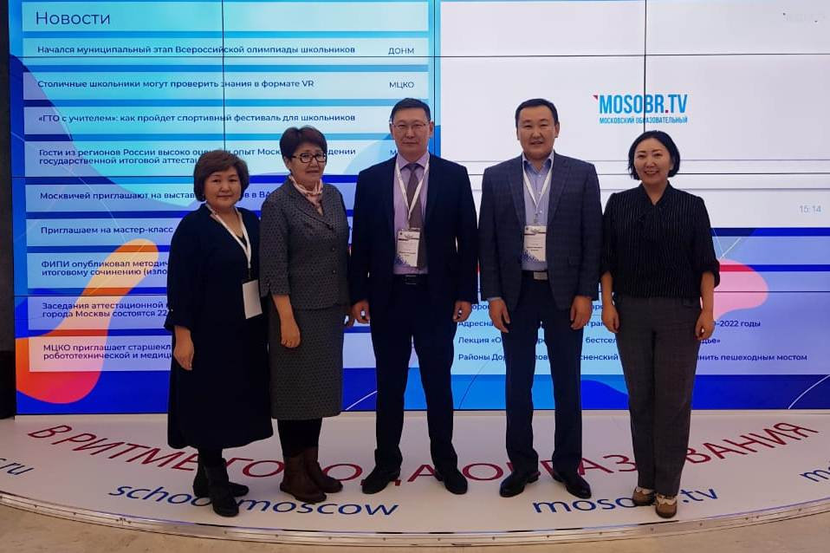
По итогам рейтингования Рособрнадзора республика вошла в “зеленую зону” по всем направлениям.

Slide 17
2019 г. Оценка качества образования
Расширился охват классов Всероссийскими проверочными работами. Добавили ВПР для 7 классов по 8 предметам;
Проведено региональное исследование по качеству образования (выявление уровня владения навыками использования предметных знаний в решении проблем в повседневной жизни) для обучающихся 7 классов;
Республика приняла участие в общероссийской оценке по системе PISA в соответствии с Методологией и критериями оценки качества общего образования;

Slide 18
Класс | ВПР | НИКО | TIMSS | РКР | Оценка по модели PISA | Региональное ОКО
3 |  |  |  | 12584
4 | 13110
5 | 12617 | 178
6 | 10964 | 645
7 | 9731 |  |  | 10167 |  | 9374
8 |  | 164 | 129 | 9906 | 4878 (15-летние школьники)
9
10 | 5204 | 168 |  | 8980
11
Итого | 229784 | 855 | 129 | 41606 | 4878 | 9374
Количество участников процедур оценки качества образования
(2019 г.)

Slide 19
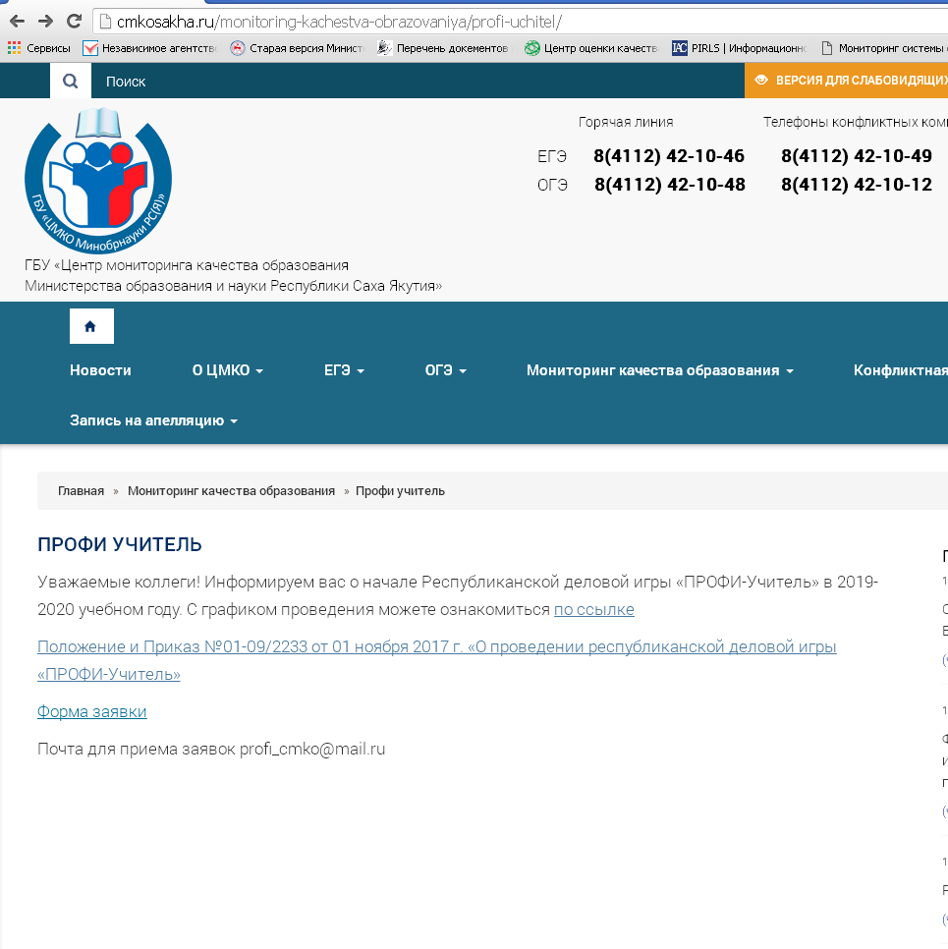
Республиканская деловая игра “ПРОФИ-Учитель”
ЦМКО обеспечивает организационно-техническое сопровождение.
Проводится с ноября по май по утвержденному графику .
Участие очное с 2017 г.
Заявки принимаются на электронный адрес profi_cmko@mail.ru.
В 2019 году участвовало 641чел.

Slide 20
Проект “Грани качества”
Цель - разработка эффективных механизмов управления качеством образования на муниципальном уровне на основе мониторингов качества образования
Пилотный улус - Амгинский.
Выполнено работ:
Комплексный мониторинг качества образования (педагогическая среда, образовательный процесс, педагогические кадры, обучающиеся)
Анализ результатов процедур оценки качества образования на уровне улуса и образовательных организаций
Разработка нормативных правовых документов на уровне управления образования и образовательной организации
Разработка и реализация проекта МКУ “Амгинское районное управление образования” “От качества преподавания к качеству образования” и проектов школ по качеству образования
Работа по повышению уровня профессиональной подготовки педагогов.
Работа с родителями
Выездные “Педсоветы качества” во всех образовательных организациях

Slide 21
2017
2019
Отдел обеспечения государственной итоговой аттестации по образовательным программам среднего общего образования
Разработка проектов нормативных правовых документов, локальных актов (приказы, положения и т.д.) | 67
Проведение служебных расследований и подготовка проектов решений Государственной экзаменационной комиссии | 453
Организация взаимодействия с организациями на федеральном, республиканском, муниципальном уровнях | В течение года
Подготовка аналитических и статистических отчетов | 24
Индивидуальные консультации по вопросам ГИА , в т.ч. по номеру «Горячей линии» | 3613
Взаимодействие с работниками ППЭ при проведении ГИА | 8856
Обработка экзаменационных материалов | 28879
Подготовка к выпуску сборников по результатам ГИА-11 Подготовка к выпуску книги об истории ЕГЭ в РС (Я) «История совместного успеха» | 2 1
Разработка инструкций по организации и проведению ГИА -11 | 26

Slide 22
2019
Отдел обеспечения государственной итоговой аттестации по образовательным программам основного общего образования
Разработка проектов нормативных правовых документов, локальных актов (приказы, положения и т.д.) | 32
Проведение служебных расследований и подготовка проектов решений Государственной экзаменационной комиссии | 72
Организация взаимодействия с организациями на федеральном, республиканском, муниципальном уровнях | В течение года
Подготовка аналитических и статистических отчетов | 49
Работа «Горячей линии» | В течение года
Индивидуальные консультации по вопросам ГИА | 2872
Взаимодействие с работниками ППЭ при проведении ГИА | 7951
Обработка экзаменационных материалов | 56918
Подготовка к выпуску сборников по результатам ГИА-9 | 2
Подготовка брошюр, раздаточных материалов | 14
Разработка инструкций по организации и проведению ГИА -9 | 3

Slide 23
2019
Отдел информационной безопасности
Разработка нормативных правовых документов, локальных актов (приказы, положения и т.д.) | 21
Формирование и ведение региональной информационной системы | 631
Организация взаимодействия с организациями на федеральном, республиканском, муниципальном уровнях | В течение года
Разработка программ, обеспечивающих выполнение уставных задач ГБУ «ЦМКО Минобрнауки РС(Я)», их тестирование и отладка | 3
Администрирование сайта Учреждения | 4
Технологическое сопровождение базы данных мониторинговых исследований | 3
Реализация организационных и технических мер защиты | 281
Обеспечение копирования, архивирования и резервирования данных серверов | 7
Проведение индивидуальных семинаров, стажировок по вопросам технического обеспечения ГИА | 43
Организация «Горячей линии» | В течение года

Slide 24
2019
Отдел мониторинга качества образования
Разработка проектов нормативных правовых документов | 8
Проведенные исследования (TIMSS-2019, оценка по модели PISA, НИКО по учебным предметам «Физическая культура», «Технология», ВПР 4 классы (математика, русский язык, окружающий мир), ВПР 5 классы (математика, русский язык, биология, история), ВПР 6 классы (математика, русский язык, биология, история, география, обществознание), ВПР 7 классы математика, русский язык, биология, история, география, обществознание, физика, иностранный язык), ВПР 11 классы (физика, химия, биология, история, география, иностранные языки), ВПР 10 классы (география), Региональная ОКО, ПРОФИ-Учитель, Республиканские контрольные работы, проект «Грани качества») | 10
Подготовка статистических и аналитических данных по результатам мониторингов качества образования | 5455
Консультация посетителей и работа «Горячей линии» (сопровождение процедур оценки качества образования) | В течение года
Технологическое сопровождение республиканской деловой игры «ПРОФИ-Учитель» | 641
Подготовка к выпуску сборников по результатам ГИА - 11 | 2

Slide 25
Республиканские и выездные семинары-совещания
Всего проведено - 61:
Республиканского уровня – 2;
Выездные семинары-совещания в улусах (Амгинский, Булунский, Верхневилюйский, Вилюйский, Жиганский, Мегино-Кангаласский, Намский, Нюрбинский, Оймяконский, Среднеколымский, Сунтарский, Усть-Алданский, Усть-Майский, Хангаласский, Чурапчинский)- 15; иные мероприятия обучающего и информативного характера – 44
Мероприятия | Охват
Республиканский семинар – совещание “Организация и проведение ГИА-9 и ГИА-11 в в 2019 году (март 2019 г.) | 189
Выездные семинары-совещания | 4832
Семинар для председателей и заместителей предметных комиссий | 48
Семинары для членов предметных комиссий | 418
Семинар для членов ГЭК ППЭ г. Якутска | 58
Семинар для работников ППЭ г. Якутска | 602
Республиканский семинар-совещание для руководителей Единого корпуса общественных наблюдателей | 80
Пресс-тур | 39
Охват других категорий лиц на выездных семинарах
Категория участников | Количество участников
Учителя | 332
Учащиеся | 948
Родители | 412
Всего | 1692

Slide 26
ГБУ “ЦМКО Минобрнауки РС(Я)” вошла в 5 лучших РЦОИ с самыми оптимальными условиями по обеспечению информационной безопасности и помещениями, отвечающими требованиям к РЦОИ
В 2019 году ГБУ «Центр мониторинга качества образования Министерства образования и науки Республики Саха (Якутия)» прошла переаттестацию и получила аттестат соответствия по требованиям безопасности информации в соответствии приказом ФСТЭК России от 11 февраля 2013г. № 17

Slide 27
Нововведения в организации ОГЭ-2020
Изменение содержания КИМ
Выставление оценки ОГЭ по математике с учетом модуля «Геометрия»
Внедрение предмета «Химия» с экспериментом;
Предмет «история» без разделения на типы;
Автоматизация процесса планирования (рассадка) родных языков и родной литературы;
Введение форм 13-02, 18 МАШ для ГВЭ и Национальных экзаменов;
Введение в эксплуатацию программного комплекса проведения устной части ГИА-9 по России;
Введение в эксплуатацию сервиса с ознакомления с результатами ГИА-9 по России;

Slide 28
План работы ЦМКО на 2020 год
Январь | Февраль | Март | Апрель | Май | Июнь
Подготовительные работы к ГИА-2019 и процедурам ОКО (сбор базы данных, заказ ЭМ) | Итоговое собеседование 9 классов | Итоговое собеседование 9 классов (дополнительный срок) | Начало досрочного периода ГИА - 9 | Итоговое собеседование 9 классов (дополнительный срок) | Проведение и обработка ГИА-2019
 | Итоговое сочинение (изложение) (дополнительный срок) | Начало досрочного периода ГИА - 11 | Всероссийские проверочные работы | Итоговое сочинение (изложение) (дополнительный срок)
 | Подготовительные работы к ГИА-2019 и процедурам ОКО | Всероссийские проверочные работы | Национальные исследования качества образования | Апробация технологии печати полного комплекта ЭМ ГИА-11
 |  |  | Международные исследования качества образования
 | Апробация технологии печати полного комплекта ЭМ ГИА-11 | Апробация технологии печати полного комплекта ЭМ ГИА-11 | Апробация технологии печати полного комплекта ЭМ ГИА-11 | Начало основного периода ГИА-2019

Slide 29
График проведения мониторинговых исследований в 2020 году
Июль | Август | Сентябрь | Октябрь | Ноябрь | Декабрь
Проведение и обработка ГИА-2019 | Подготовительные работы к ГИА-2019 и процедурам ОКО (сбор базы данных, заказ ЭМ) | Начало дополнительного (сентябрьского) этапа ГИА – 11 | Составление отчетов для предоставления федеральным центрам по итогам ГИА - 2019 | Подготовительные работы к ГИА-2021 и процедурам ОКО (сбор базы данных) | Итоговое сочинение (изложение) (дополнительный срок)
Составление отчетов для предоставления федеральным центрам | Составление отчетов для предоставления федеральным центрам | Начало дополнительного (сентябрьского) этапа ГИА – 9 | Национальные исследования качества образования |  | Подготовительные работы к ГИА-2021 и процедурам ОКО (сбор базы данных)
 |  |  | Международные исследования качества образования
Республиканская Деловая игра «ПРОФИ-Учитель» проводится по утвержденному графику

Slide 30
Задачи на 2020 год
Обеспечить высокий уровень организационного и технологического обеспечения проведения государственной итоговой аттестации и процедур оценки качества образования.
Совершенствовать систему мониторинга и оценки качества образования;
Совершенствовать инфраструктуру по обеспечению информационной безопасности.

Slide 31
2020
2000-2020 гг. История внедрения ЕГЭ в Республике Саха (Якутия) началась с 2000 г.
Подготовлена к печати книга об истории ЕГЭ в РС (Я) «История совместного успеха»

